Slide 1
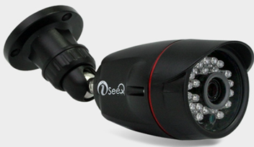
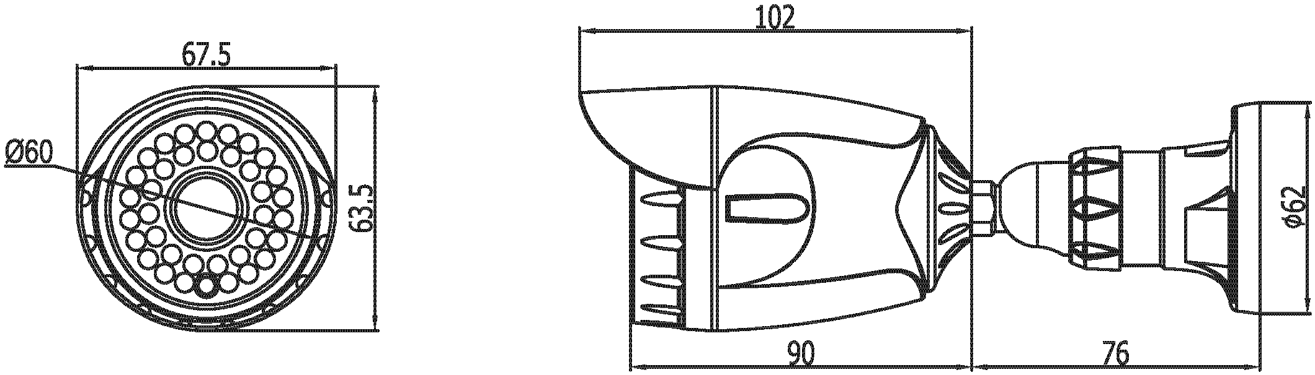
Hybrid All in One 1080P HD Quality
INFRARED BULLET CAMERA
1/3 inch F23 CMOS
High Resolution / 0 Lux at IR On (IR LED 24 pcs)
Day & Night / DNR (Digital Noise Reduction) / Easy Installation
Fixed Lens 3.6mm
항 목
촬상 소자 |  | 1/3 " F23 CMOS Sensor+TP3803
수평 해상도 |  | 1080P (2.0Mega Pixel)
총 화소수 |  | 1920(H) X 1080(V)
최저조도 |  | Color 0.1Lux , B/W 0.01 at F1.2 & 0.0Lux(IR LEDs ON)
전자 셔터 |  | 1/50(60) ~ 100,000sec.
S/N비율 |  | More than 72dB
화이트 밸런스 |  | Auto
렌즈 |  | 2MP 3.6mm Lens
IR LED |  | 24
영상 출력 |  | BNC
O.S.D |  | DNR, UTC, BLC, etc.
출력모드선택 |  | AHD / TVI / CVBS / CVI
동작 온도 / 습도 |  | -10℃ to +50℃, Under 90% (Non-condensing)
외형 치수 / 무게 |  | 166.0mm X 63.5mm, About 300g
DIMENSIONS (mm)

